Slide 1

RESULTADOS DE INDICADORES DEL SIG
GRUPO DESARROLLO ORGANIZACIONAL
Primer semestre del 2021

Slide 2

A continuación se presentan los resultados obtenidos en la gestión realizada en los procesos de la entidad a través de la medición de los indicadores existentes en cada uno de ellos durante el primer semestre 2021.

Slide 3
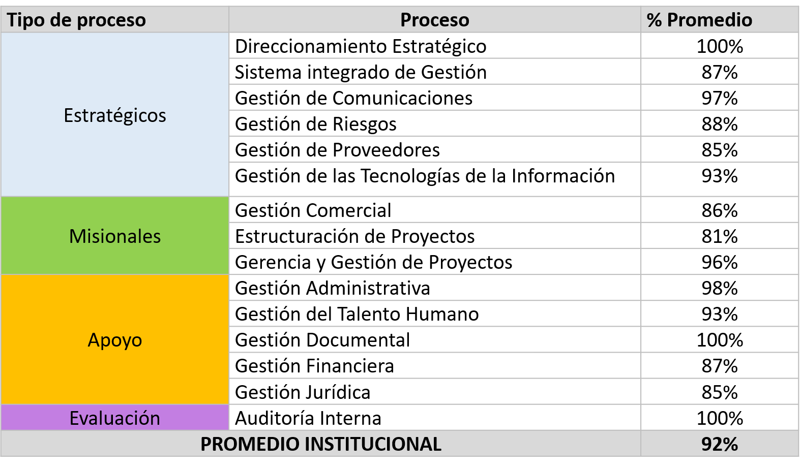
Los resultados por proceso fueron;
Fuente: Aplicativo de calidad – Modulo de indicadores

Slide 4
La eficacia del Sistema Integrado de Gestión, en el primer semestre del 2021 obtuvo un resultado promedio del 92% obteniendo un rango de satisfactorio, mejorando su cumplimiento con respecto al primer semestre de 2020, donde se obtuvo un resultado del 85%.

